Slide 1


IT PLATFORM AND INFRASTRUCTURE

Slide 2
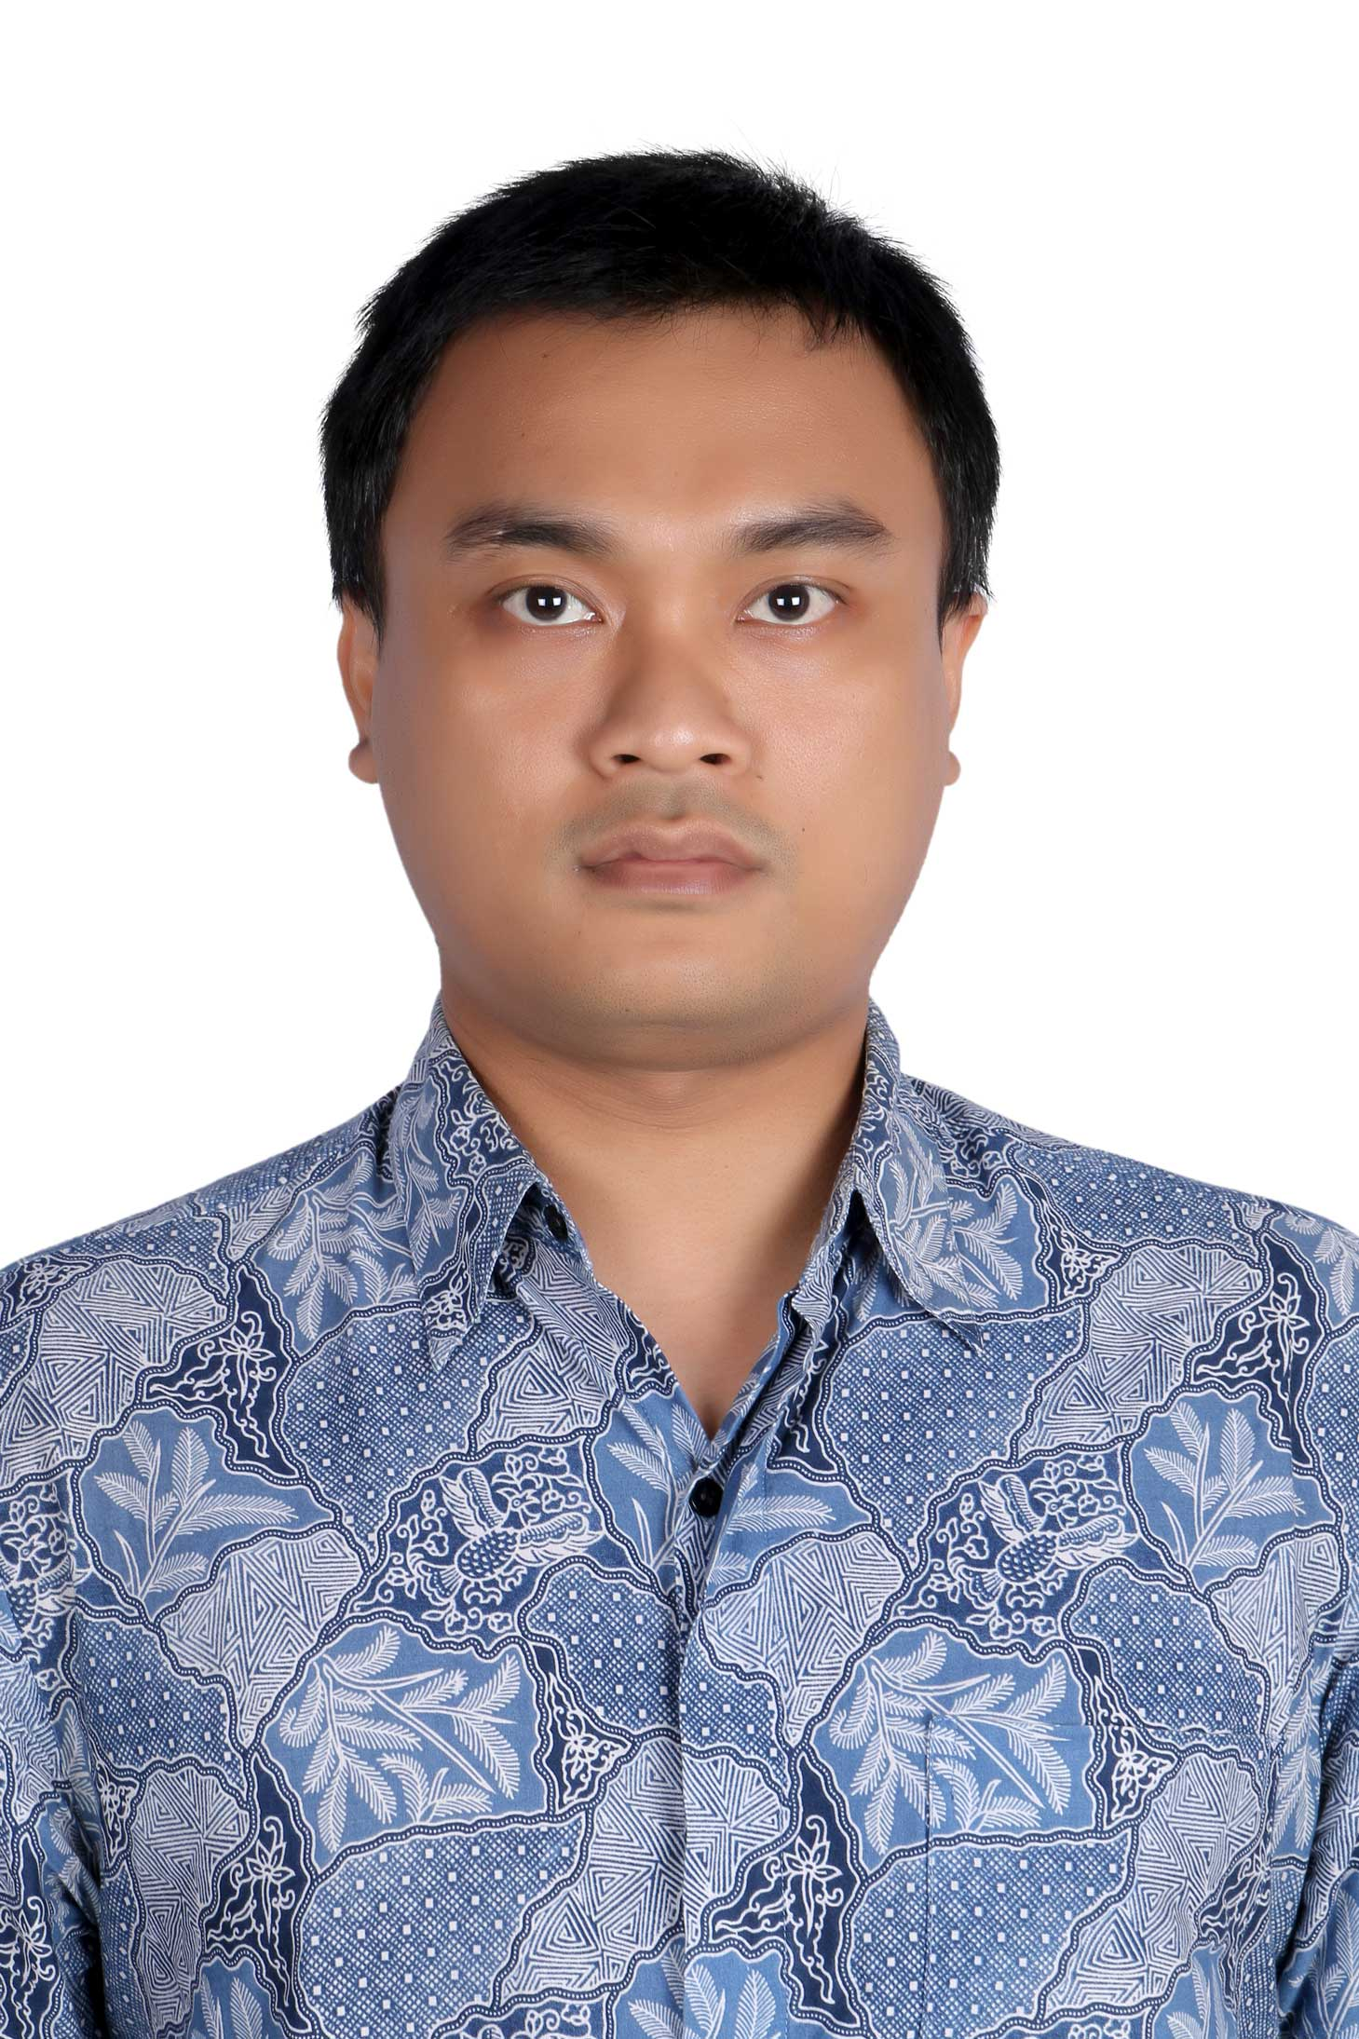
I Made Artha Agastya, S.T., M.Eng., Ph.D.
Pendidikan Formal :
S1: Teknik Penerbangan ITB, S.T.
S2: Departemen Teknik Elektro dan Teknologi Informasi UGM, M.Eng.
S3: Computer Science, Taylor’s University, Malaysia
Bidang Penelitian :
Machine Learning
Computer Vision
Signal Processing
Time Series
Email : artha.agastya@amikom.ac.id
WA : 081393963353

Slide 3
Riwayat Penelitian
Title | Years | Fund
Model Deep Learning untuk Klasifikasi Motor Imagery pada Sinyal Electroencephalogram (EEG) di Perangkat Embedded | 2025 - 2026 | 135 million (IDR) from DIKTI
SILVANUS: Integrated Technological and Information Platform for Wildfire Management | 2021 - 2025 | 4 billion (IDR) from Horizon Europe: Research and innovation funding program
Object Detection Based on Deep Learning on Edge Devices | 2024 | 138.7 million (IDR) from DIKTI
Object Segmentation in Videos Based on Deep Learning on Edge Devices | 2024 | 42.7 million (IDR) from DIKTI
Smart System of Pest Detection and Control on Mango Plants based on Mobile Devices. | 2019 - 2021 | 450 million (IDR) from DIKTI
World Class Professor: Collaboration with Prof. Ebroul Izquierdo, Queen Mary University of London, to make a high reputable journal paper together. | 2019 | 204 million (IDR) from DIKTI
Visual Content Based Pornographic Scenes Filtering on Videos | 2018 | 46.63 million (IDR) from DIKTI

Slide 4
Riwayat Publikasi
Sinta:
https://sinta.kemdikbud.go.id/authors/profile/6093661
Google Scholar: https://scholar.google.co.id/citations?user=wN0kQx0AAAAJ&hl=en
Scopus: https://www.scopus.com/authid/detail.uri?authorId=57209268320

Slide 5
Aturan Perkuliahan Online
1. Kehadiran & Identitas
Dihimbau menggunakan format NIM_Nama Lengkap (contoh: 220101001_Budi Santoso).
Toleransi keterlambatan maksimal 30 menit.
Kamera diharapkan diaktifkan (on-cam) selama sesi berlangsung dengan pakaian rapi dan latar belakang yang kondusif. Jika mengalami kendala jaringan hingga harus off-cam, wajib melapor via chat box atau grup perkuliahan.
2. Kesiapan Perangkat & Infrastruktur Sisi Mahasiswa
Mengingat perkuliahan ini melibatkan praktikum (hands-on), pastikan laptop atau PC sudah dalam kondisi siap menjalankan perkakas perkuliahan (seperti virtual machine, CLI, cloud console, atau simulator jaringan).
Siapkan backup jaringan (seperti tethering seluler) untuk mengantisipasi gangguan pada koneksi utama.
Gunakan headset atau earphone untuk menjaga kualitas suara dan meminimalkan kebisingan latar (background noise).
lab, server, atau layanan cloud perkuliahan wajib dilakukan sesuai instruksi dan menjaga kerahasiaan credential masing-masing.

Slide 6
Aturan Perkuliahan Online
3. Etika Interaksi
Mikrofon wajib dalam kondisi mute saat dosen atau mahasiswa lain sedang menyampaikan materi.
Gunakan fitur Raise Hand terlebih dahulu sebelum berbicara, lalu unmute setelah dipersilakan.
Kolom chat hanya diperuntukkan bagi diskusi relevan terkait materi, penyampaian pertanyaan, atau pelaporan kendala teknis.
4. Integritas & Privasi
Dilarang merekam perkuliahan, mengambil tangkapan layar untuk kebutuhan di luar akademik, atau menyebarkan tautan Zoom kepada pihak yang tidak berkepentingan.

Slide 7
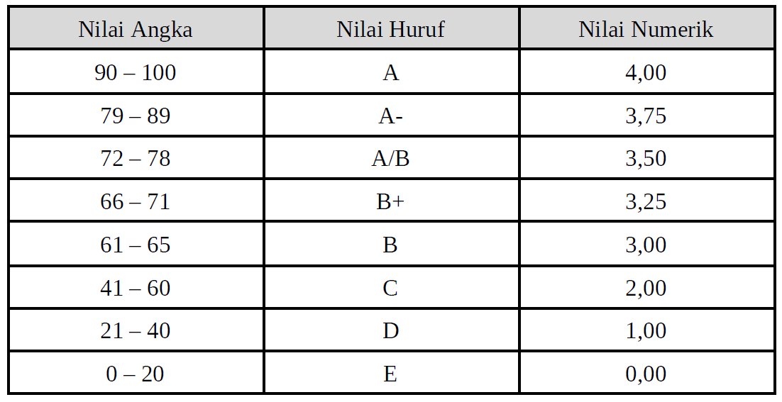
Nilai
Tugas 1: 10%
Tugas 2: 10%
Tugas 3: 10%
Tugas 4: 10%
UTS: 30%
UAS: 30%

Slide 8
Ada pertanyaan?

